Slide 1

MÓDULO 9 · ELETRODINÂMICA · AULA 137
Receptores Elétricos
Motores elétricos
Receptores Elétricos (Motores elétricos)

Slide 2
Para começar
Um motor e um chuveiro são ligados na tomada; um faz trabalho mecânico, o outro só esquenta água. Existe diferença elétrica entre eles?
POSSOR · Eletrodinâmica · Aula 137
2

Slide 3
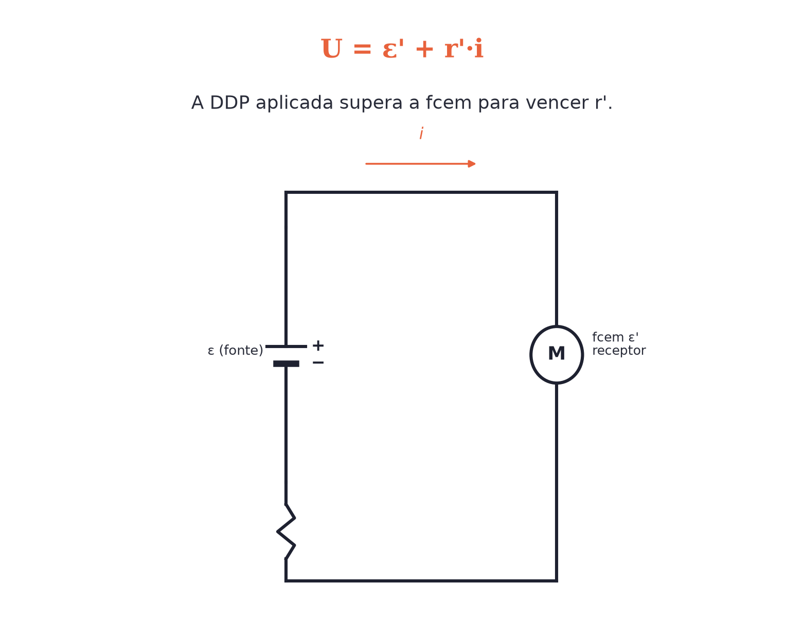
O conceito central
U=ε'+r'·i. Um receptor converte a maior parte da energia em algo além de calor — não é só um resistor.
POSSOR · Eletrodinâmica · Aula 137
3

Slide 4
Como funciona
Como a potência se reparte:
• Potência total: P=U·i
• P = potência dissipada (r'·i²) + potência útil (ε'·i)
POSSOR · Eletrodinâmica · Aula 137
4

Slide 5

Cuidado com essa armadilha
Nem toda a energia recebida por um motor vira energia mecânica — parte é dissipada na resistência interna dele.
POSSOR · Eletrodinâmica · Aula 137
5

Slide 6
Exemplo resolvido
Motor com fcem=100V, r'=2Ω, percorrido por 3A.
U=ε'+r'·i
U=100+2×3
U=106V
POSSOR · Eletrodinâmica · Aula 137
6

Slide 7
Roteiro de hoje
1
Pergunta inicial
2
U=ε'+r'·i
3
Potência: total, dissipada, útil
4
Exercícios
POSSOR · Eletrodinâmica · Aula 137
7

Slide 8

Hora dos Exercícios — Fixação
QUESTÃO 1
Um motor elétrico tem fcem de 100V e resistência interna de 2Ω, percorrido por uma corrente de 3A. Qual a DDP aplicada a ele?
💡 Dica
A equação do receptor SOMA a queda interna (r'·i) à fcem — o contrário do gerador, que subtrai.
POSSOR · Eletrodinâmica · Aula 137
8

Slide 9

Gabarito e Encerramento
Resposta
U=ε'+r'·i=100+2×3=106V.
Resumo da Aula
Fcem (ε') é a energia "não-térmica" convertida por unidade de carga.
• Resistor: converte tudo em calor. Receptor: converte a maior parte em outra forma útil.
Próxima aula: Circuitos com Geradores e Receptores.
POSSOR · Eletrodinâmica · Aula 137
9

